Slide 1
SVILUPPO PRENATALE
& PRIME COMPETENZE NEONATALI
CORSO DI PSICOLOGIA DELLO SVILUPPO 2020-2021
Dott.ssa Claudia Caprin – Università Milano-Bicocca

Slide 2
COMPETENZE NEONATALI
Parte 2a

Slide 3
IL NEONATO COMPETENTE
Il neonato è dotato di un ricco repertorio di capacità specializzate
CAPACITA’ PERCETTIVE
MODALITA’ PRIMITIVE DI AZIONE
CAPACITA’ DI APPRENDIMENTO (Imitazione)
COMPORTAMENTI DI SEGNALAZIONE SOCIALE (pianto, sorriso)
STATI EMOTIVI
CARATTERISTICHE PSICOLOGICHE INDIVIDUALI (temperamento)

Slide 4
Capacità
Percettive

Slide 5
TATTO
Estrema sensibilità tattile: i neonati sono in grado di distinguere fra stimoli tattili talmente simili che un adulto li percepisce come identici, quali peli di spazzola di diverso spessore e soffi d’aria di varia forza
Piacere legato al tatto: effetto calmante di carezze e contatto fisico

Slide 6
GUSTO & OLFATTO
Le conoscenze al riguardo sono scarse
Reazione di piacere a sapori dolci
Reazione di disgusto e anche vomito
a sapori salati e amari
Sensibilità olfattiva ad odori alcolici
Riconoscimento della madre dall’odore

Slide 7
UDITO
Le capacità acustiche hanno iniziato a svilupparsi nel terzo trimestre di gestazione
        MA
        quelle del neonato non sono ancora del tutto simili a quelle dell’adulto

Slide 8
Alla nascita
Il neonato ha una sensibilità per l’intensità del suono di 10-15 decibel inferiore a quella dell’adulto e aumenta nel corso dei primi 6 mesi
Il neonato discrimina se una sorgente sonora è localizzata a dx o sx
Il neonato distingue fra la voce umana e altri suoni

Slide 9
LA VISTA
Alla nascita le vie visive si sono già formate nell’uomo e la corteccia visiva riceve i segnali dalla retina.
        MA
        Le capacità visive del neonato sono ben diverse da quelle dell’adulto

Slide 10
Acuita’ Visiva
E’ la misura di quanto finemente un soggetto è in grado di discriminare i dettagli di uno stimolo visivo
Alla nascita è 40 volte più bassa che nell’adulto.
A 6 mesi è già solo 6-8 volte più bassa
I valori adulti vengono raggiunti a 6 anni

Slide 11
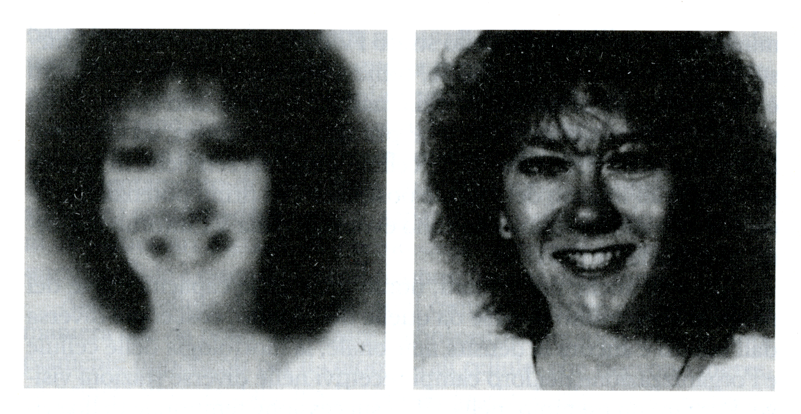

Slide 12
Accomodazione
Messa a fuoco degli oggetti a seconda delle distanze modificando la curvatura del cristallino
fino al 1 mese di vita B è in grado di mettere a fuoco in modo ottimale oggetti posti a una distanza di circa 30 cm.
Verso le 13-14 sett. è in grado di mettere a fuoco sia oggetti vicini che lontani

Slide 13
Alla nascita
individuazione dei contorni delle cose
interesse per il volto umano
(anche schematico)
Costanze percettive (es. di grandezza)

Slide 14
SVILUPPO DELLA VISTA
VISTA DEL COLORE
COSTANZA PERCETTIVA
PERCEZIONE DI OGGETTI NASCOSTI
PERCEZIONE DELLA PROFONDITA’

Slide 15
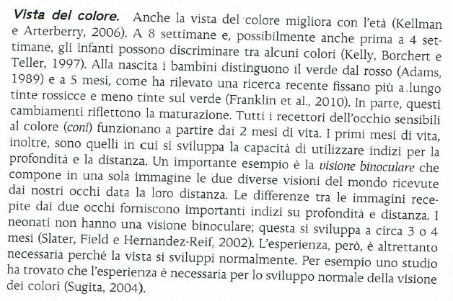

Slide 16
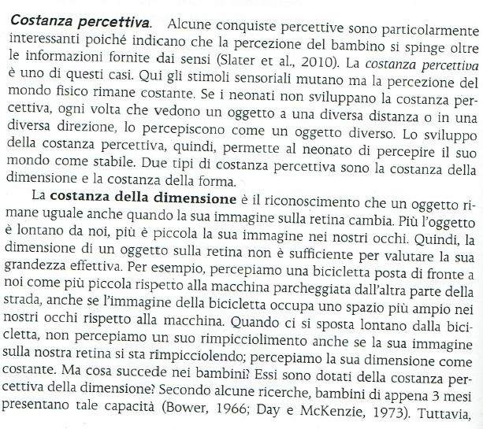

Slide 17
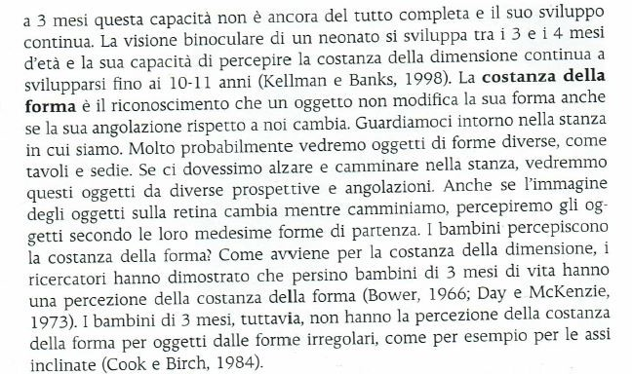

Slide 18
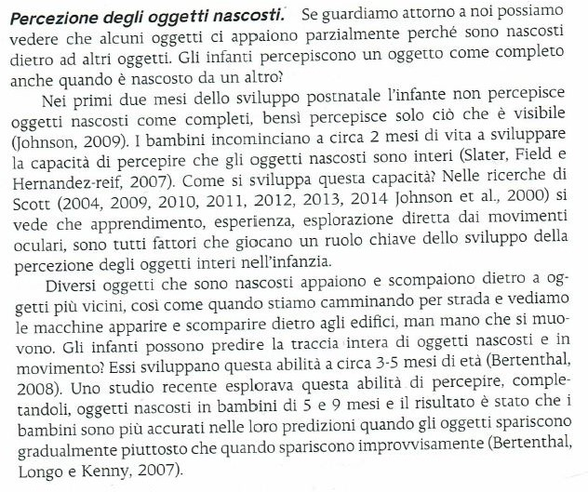

Slide 19
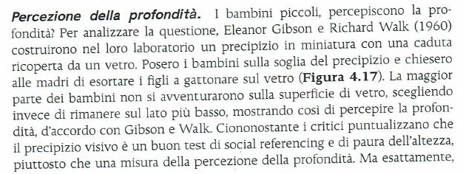

Slide 20
